Slide 1
XII Всероссийская научно-техническая конференция "Обеспечение предприятий ракетно-космической отрасли электронной компонентной базой"
Методы снижения дозовых нагрузок на изделия ЭКБ при воздействии ионизирующих излучений космического пространства
АО «НИИ КП»
Начальник НПК НТЦ-1
Павел Александрович Чубунов

Slide 2
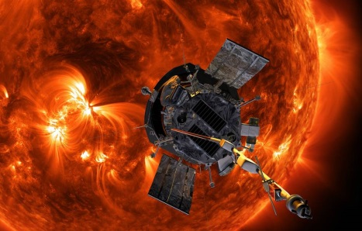
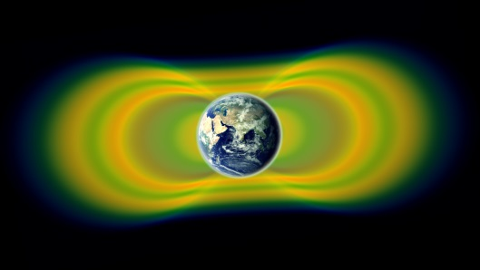
1 Радиационные эффекты от различных компонентов ИИ КП
Дозовые эффекты
Одиночные эффекты
Эффекты смещения
Ионизационные эффекты
ТЗЧ
ТЗЧ
протоны
протоны
электроны
ГКЛ
СКЛ
ЕРПЗ

Slide 3
2 Формирование накопленной дозы от ИИ КП на разных орбитах
В ОСТ 134-1044-2007 изм.1* устанавливаются радиационные условия для следующих типовых орбит:
круговых орбит с высотой Н 400; 600; 700 (при i = 98°); 800; 1000; 1700; 2000; 2500; 3000; 4000; 5000; 6000; 8000; 10000; 15000; 20000; 30000 км при двух углах наклонения i 30° и 60°
геостационарной орбиты – 36000 км с углами наклонения i от 0°до 5°
эллиптических орбит: с высотой апогея Н_{А}=20000 км, высотой перигея Н_{П} = 320 км; Н_{А} = 250000 км, Н_{П} = 520 км; Н_{А} = 40000 км, Н_{П} = 600 км; Н_{А} = 40000 км, Н_{П} = 1500 км при угле наклонения i = 63°, угле перигея ω 0, 45, 90°
* с 1 декабря 2023 внедряется ОСТ 134-1044-2007 изменение 2

Slide 4
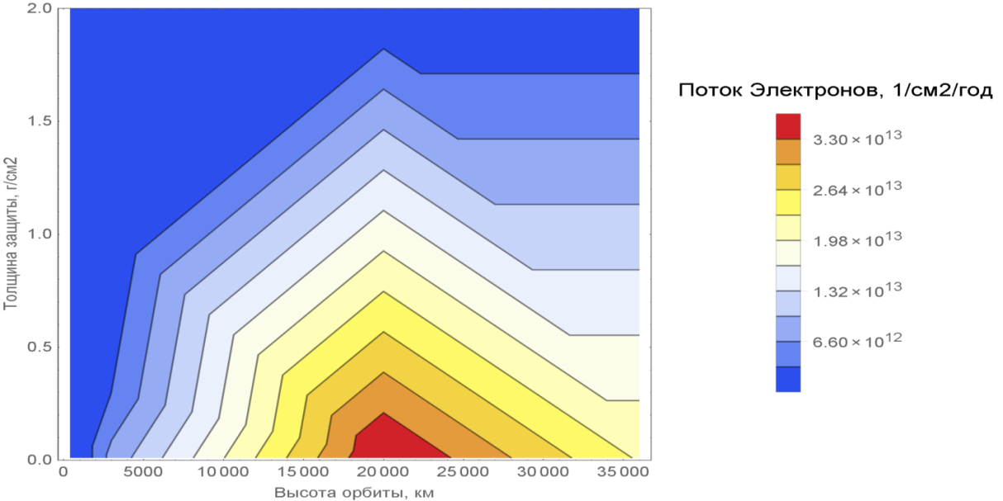
3.1 Ослабление электронов и протонов при взаимодействии с материалами. Поток электронов ЕРПЗ за разной защитой для типовых орбит
График зависимости потока электронов с энергией более 1 МэВ (1/см²/год) от толщины защиты и высоты орбиты (цветовая шкала по потоку)
На навигационной орбите – самые жесткие условия в части электронов ЕРПЗ

Slide 5
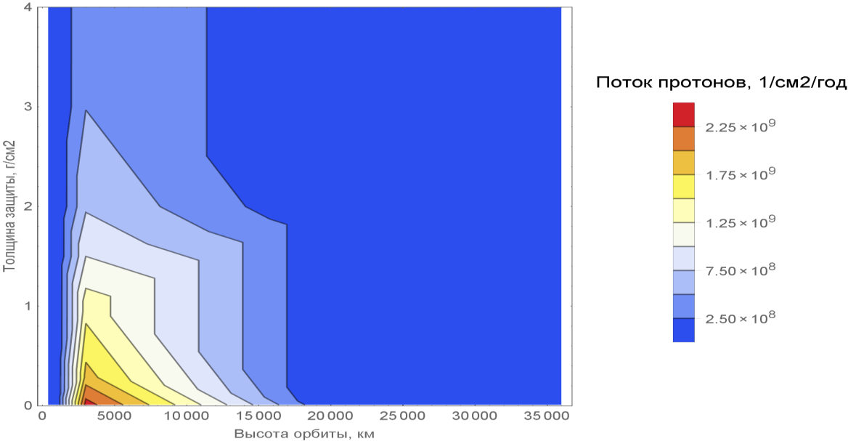
3.2 Поток протонов ЕРПЗ за разной защитой для типовых орбит
График зависимости потока протонов с энергией более 30 МэВ (1/см²/год) от толщины защиты и высоты орбиты (цветовая шкала по потоку)
На орбите 4000 км – самые жесткие условия в части протонов ЕРПЗ

Slide 6
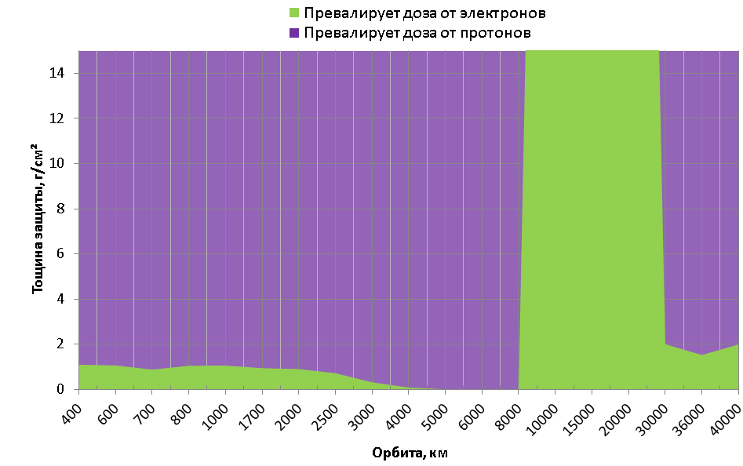
3.3 Вклад электронов и протонов на разных орбитах и толщинах защиты в суммарную поглощенную дозу
Зависимость толщины защиты от высоты орбиты, при которой вклад протонов и электронов в суммарную поглощенную дозу одинаков
На орбитах до 3000 км за защитой более 1 г/см² доминируют протоны ЕРПЗ
На орбитах 8000 – 30000 км доминируют электроны
На орбитах от 30000 км за защитой более 2 г/см² доминируют протоны СКЛ

Slide 7
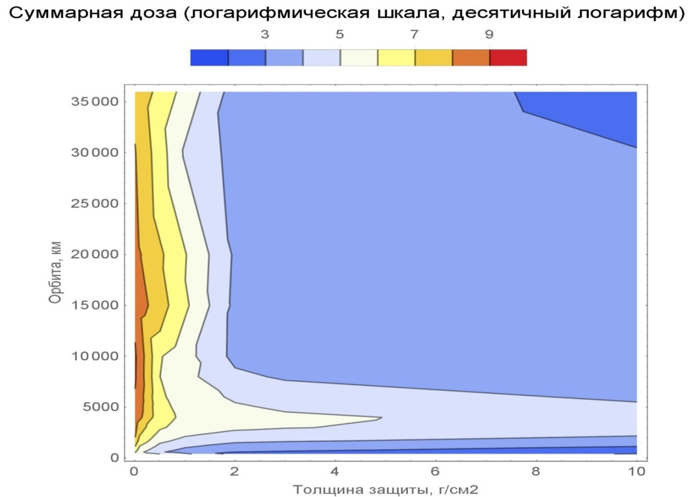
3.4 Дозовые нагрузки за разной защитой для типовых орбит
График зависимости суммарной поглощенной дозы от толщины сферической защиты и высоты орбиты за 10 лет (цветовая шкала по дозе)
Суммарная доза менее 100 крад
за защитой более 1 г/см² для всех орбит (кроме 2500 – 20000 км)
за защитой более 2 г/см² (кроме орбит 3000 – 5000 км)
Защита 3 г/см² не позволяет снизить дозу до 100 крад на орбитах 3000-4000 км

Slide 8
3.5 Условия функционирования на типовых орбитах
На навигационной орбите – самые жесткие условия в части электронов ЕРПЗ
На орбите 4000 км – самые жесткие условия в части протонов ЕРПЗ
На орбитах до 3000 км за защитой более 1 г/см² доминируют протоны ЕРПЗ
На орбитах 8000 – 30000 км доминируют электроны
На орбитах от 30000 км за защитой более 2 г/см² доминируют протоны СКЛ

Slide 9
4. Порядок обеспечения стойкости аппаратуры
 | Этапы | Работы в части дозовой нагрузки
1 | Задание требований к КА, РЭА, ЭКБ; Уточнение модели ВВФ | Расчеты локальных радиационных нагрузок, технически обоснованное снижение требований
2 | Предварительный выбор ЭКБ, рад. расчет, конструирование КА и РЭА | Расчетно-аналитическая оценка стойкости, оптимизация конструкции для снижения требований
3 | Испытания | Экспериментальная проверка соответствия
4 | Меры повышения стойкости (при необходимости) | Экспериментальное подтверждение эффективности, доработка конструкции при необходимости
5 | Окончательный выбор ЭКБ, отчет о соблюдении требований по стойкости | Полный комплект доказательной документации о стойкости аппаратуры

Slide 10
5. Методы снижения дозовых нагрузок
на уровне аппаратуры :
- увеличение массовой толщины корпуса;
- корпуса из специализированных материалов;
- оптимальное расположение изделий ЭКБ внутри аппаратуры;
на уровне изделия ЭКБ:
- локальное экранирование критических узлов;
- применение специализированного защитного корпуса ЭКБ;
на уровне космического аппарата в целом:
- оптимизация расположения блоков аппаратуры в составе КА;
- применение терморегулирующего покрытия.

Slide 11
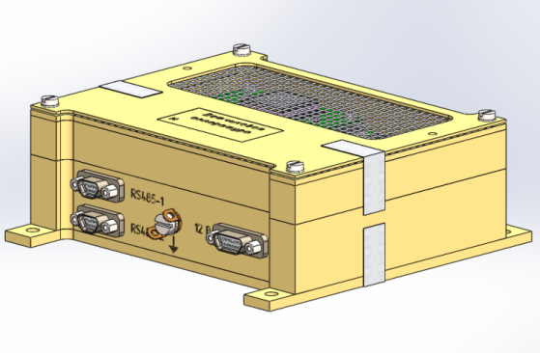
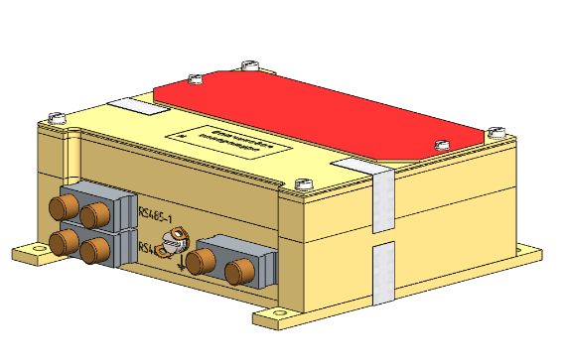
5.1 Увеличение массовой толщины корпуса
В случае несоответствия уровня стойкости ЭКБ модели ВВФ возможно добиться снижения уровня дозовых нагрузок путём увеличения массовой толщины корпуса РЭА за счет:
- увеличения толщины;
- использования материала большей плотности.

Slide 12
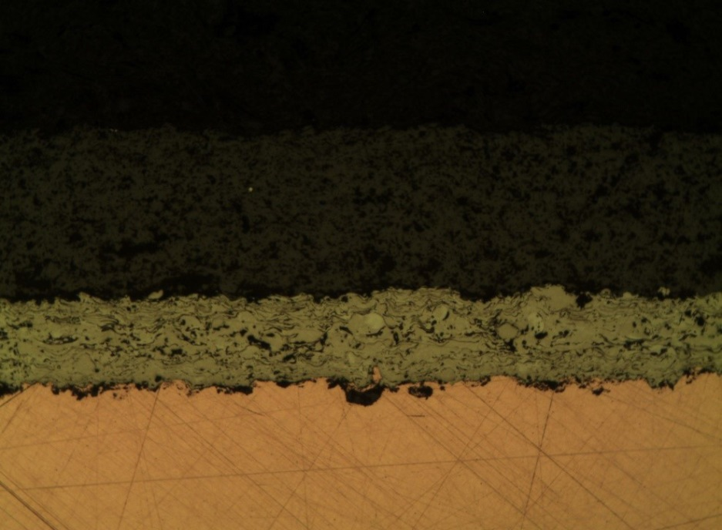
5.2 Применение специализированных материалов в корпусе аппаратуры
Для снижения дозовой нагрузки на аппаратуру возможно применение корпусов из специализированных материалов или нанесение специализированного покрытия на их поверхность.
Например, многослойного теплозащитного покрытия из четырех слоев: основа (материал изделия);
связующее покрытие;
термически выращенный оксид, возникающий в процессе эксплуатации;
керамическое внешнее покрытие.
Разработка АО ГНЦ «Центр Келдыша»

Slide 13
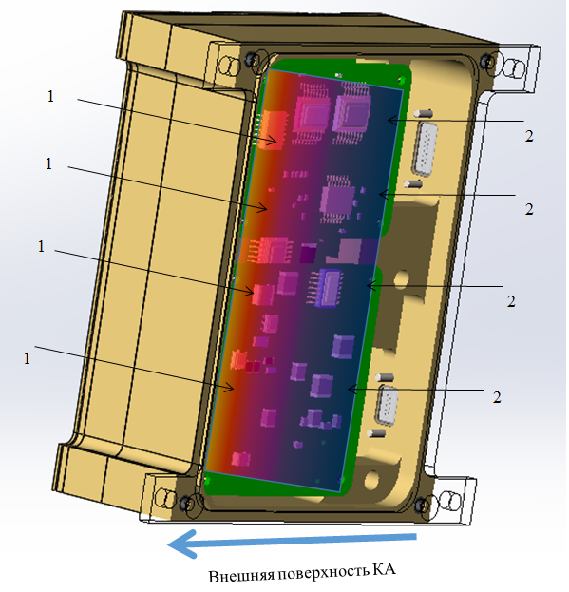
5.3 Оптимальное расположение изделий ЭКБ внутри аппаратуры. 1/2
Актуально для блоков аппаратуры, располагающихся кассетным способом, когда часть платы с элементами находится близко от внешней поверхности, а другая часть экранируется приборами, располагающимися рядом.
Схематичное изображение блока аппаратуры и возможные точки расположения изделий ЭКБ:
1 – точки с повышенными ЛДН,
2 – точки с меньшими ЛДН

Slide 14
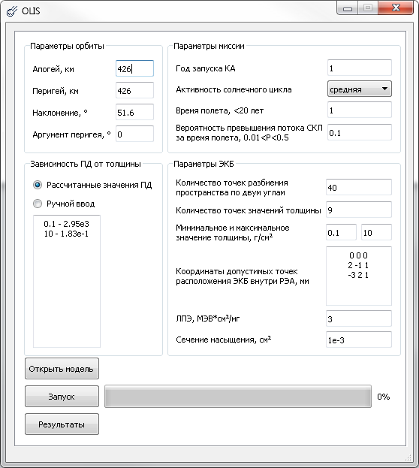
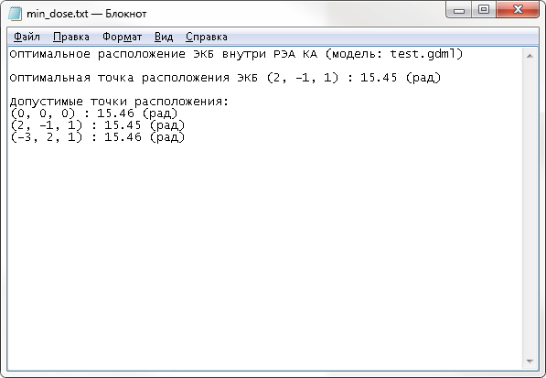
5.3 Оптимальное расположение изделий ЭКБ внутри аппаратуры. 2/2
СТО ГК Роскосмос 04.01.0004–2022
Описывает порядок минимизации локальных дозовых нагрузок путем изменения положения критичной ЭКБ на плате в более защищенное место, тем самым позволяя получить требуемый коэффициент запаса без введения дополнительных изменений конструкции корпуса прибора или локального экрана

Slide 15
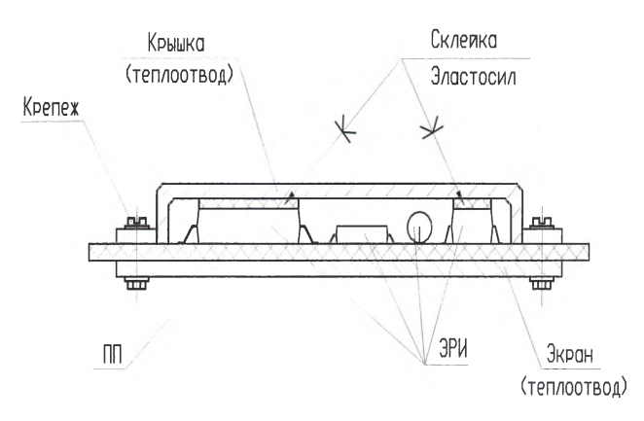
5.4 Локальное экранирование критических узлов. 1/3
РД 134–0163–2008 Типовая методика обеспечения защиты радиоэлектронной аппаратуры космических аппаратов от ионизирующего излучения космического пространства в части дозовых радиационных эффектов за счет локального экранирования критических узлов
Регламентирует расчет требований к защитным характеристикам локального экрана. Результат расчета представляется в виде основных требований к защите в единицах г/см² и дополнительных – в виде используемого основного материала с высоким атомным номером.
Изменение ИИ КП происходит по 2 направлениям:
– уменьшение потоков низкоэнергетических частиц ИИ КП;
– вторичное излучение высокоэнергетических частиц ИИ КП, причем, первое превалирует над вторым.
ЛЭ для защиты замонтированного на плате ЭРИ ( узлов)
Типовой состав материалов для локального экранирования:
- 80% – 90 % металл с высокой плотностью для максимизации защитных свойств (вольфрам, свинец, тантал и т.п.);
- 20% – 10 % металл с относительно невысокой плотностью (медь, цинк, железо и т.п.) для обеспечения механических, электрических и тепловых характеристик.

Slide 16
5.4 Локальное экранирование критических узлов. 2/3
Ослабление дозы ИИ КП защитным экраном, состоящим из гомогенной смеси (80% W и 20% Al) и (70% W, 15% Cu и 15% весовых долей связующей смолы), ГСО
d, г/ см² | Гомогенная смесь, САС | Барьер из алюминия / композиция*
0,96 | 80% W и 20% Al, 10 лет | 5,56
1,93 | 80% W и 20% Al, 10 лет | 2,13
0,54 | 70% W, 15% Cu и 15% связующей смолы, 11 лет | 3,45
1,08 | 70% W, 15% Cu и 15% связующей смолы, 11 лет | 2,22
* отношение полной дозы за алюминиевым защитным экраном к полной дозе за композиционным материалом с той же массовой толщиной
В.Ф. Зинченко, В.М. Ужегов. Влияние материального состава защиты на прогнозируемые дозовые нагрузки в критических элементах бортовой аппаратуры КА. // Стойкость-2012.

Slide 17
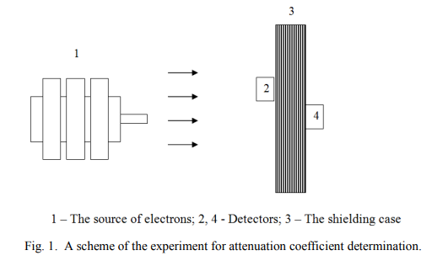
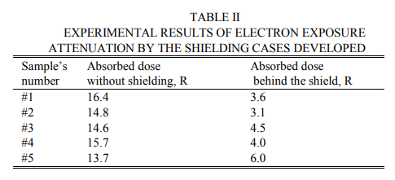
5.4 Локальное экранирование критических узлов. 3/3
Пример – использование многослойных локальных экранов из алюминия и карбида тантала. Экспериментальное подтверждение эффективного ослабления дозовых нагрузок при воздействии электронов.
Vasily S. Anashin, et al., “The experimental and simulation study of radiation shielding properties of multilayer shielding cases with tantalum carbide extender pigment”, RADECS 2015. PI-6

Slide 18
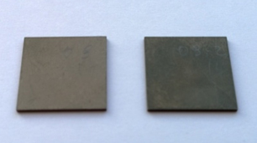
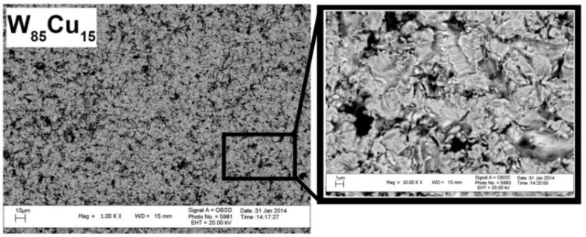
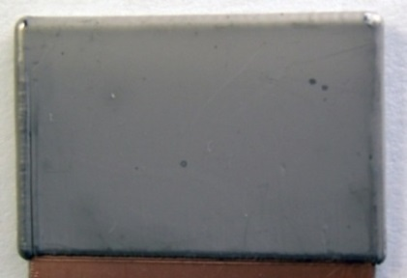
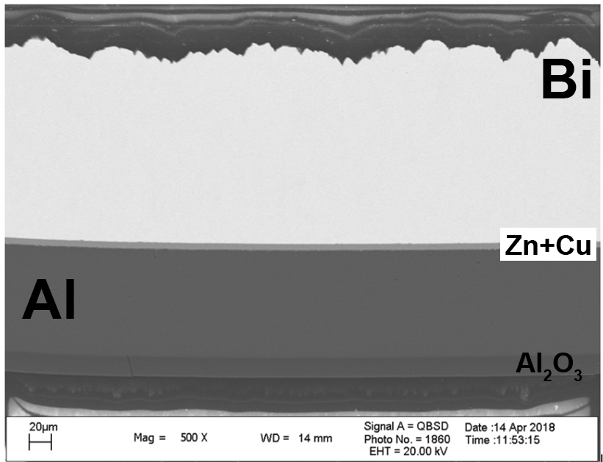
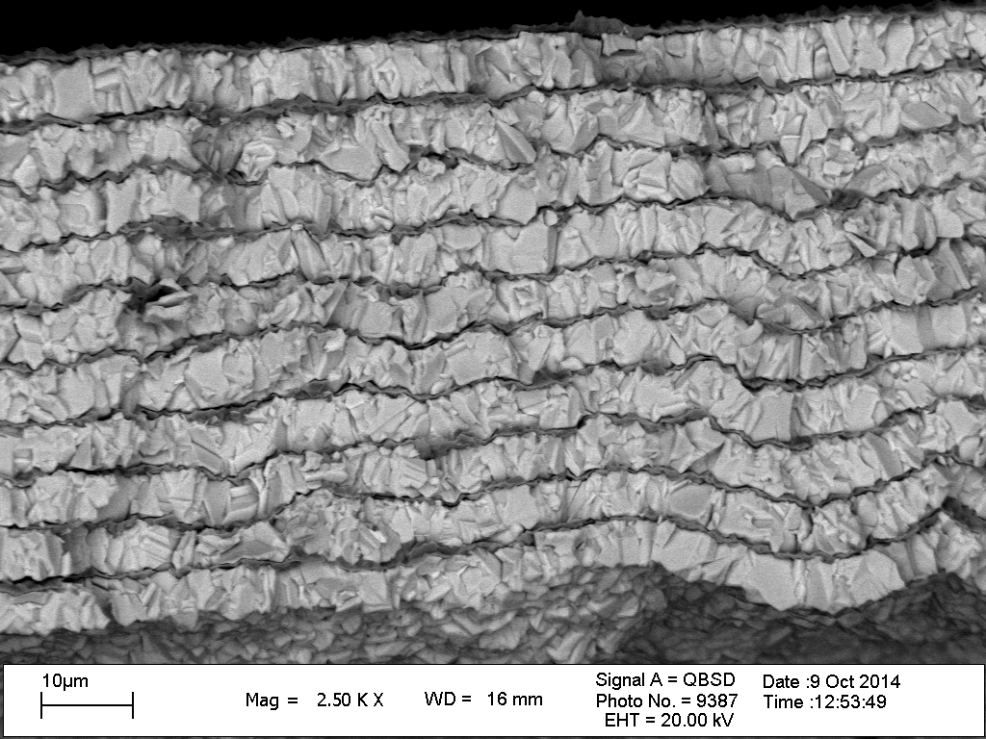
5.5 Применение специализированного защитного корпуса ЭКБ
Материалы для локальной радиационной защиты , разработанные в Научно-практическом центре материаловедения НАН Беларуси и ОАО «ТЕСТПРИБОР»
Образцы разработанного материала W-Cu
Образцы разработанного многослойного материала Al₂O₃ /Al/Bi

Slide 19
5.6 Оптимизация расположения блоков аппаратуры в составе КА
СТО ГК Роскосмос 04.01.0004–2022
Общий порядок расчета оптимального расположения блоков аппаратуры КА включает в себя:
– определение входных данных для расчета;
– расчет локальной ПД в возможных местах расположения изделия ЭКБ;
– выбор оптимального расположения изделия ЭКБ внутри РЭА и блоков аппаратуры КА.
Рекомендуется в первую очередь проводить определение оптимального расположения критичных изделий ЭКБ РЭА и блоков КА.
Важная особенность – работы по оптимизации расположения блоков аппаратуры в составе КА следует проводить совместно с головным разработчиком КА.

Slide 20
5.7.1 Использование терморегулирующих покрытий
РД 134-0205–2013 «Методика определения оптимального состава конструкционных материалов и терморегулирующих покрытий для максимальной защиты радиоэлектронной аппаратуры космических аппаратов от ионизирующего излучения космического пространства»
Рекомендации по характеристикам ТРП:
химический состав,
плотность,
чередование слоев,
толщина.
Рекомендации по нанесению покрытий
Защитные свойства покрытий (таблицы)
Рекомендации по учету защитных свойств покрытий
рассчитанная локальная поглощенная доза в соответствии с ОСТ 134-1044 уточняется с учетом повышенной эффективности защитных свойств покрытий по формуле
D_{ТРП} = D_{лд}/К

Slide 21
5.7.2 Суммарный коэффициент повышения эффективности ослабления дозовых нагрузок ТРП
Толщина ТРП и алюминия, г/см² | Круговые орбиты с высотой до 700 км | Круговые орбиты с высотой от 700 до 2000 км | Круговые орбиты с высотой от 2000 до 36000 км
0,116 + 0,1 | 2,70 | 2,24 | 1,17
0,116 + 0,2 | 2,32 | 1,92 | 0,94
0,116 + 0,3 | 2,44 | 2,06 | 1,01
0,116 + 0,4 | 2,67 | 2,27 | 1,18
0,116 + 0,5 | 3,16 | 2,52 | 1,34
0,116 + 0,6 | 2,96 | 2,34 | 1,51
0,116 + 0,7 | 2,66 | 2,14 | 1,60
0,116 + 0,8 | 2,36 | 1,96 | 1,67
0,116 + 1,0 | 1,87 | 1,74 | 1,73
0,116 + 1,1 | 1,73 | 1,71 | 1,30
0,116 + 1,2 | 1,65 | 1,70 | 0,91
0,116 + 1,3 | 1,63 | 1,74 | 0,67
0,116 + 1,5 | 1,67 | 1,85 | 0,45

Slide 22
6. Используемое программное обеспечение
Расчет воздействий ИИ КП за типовой алюминиевой защитой
COSRAD (ЦНИИмаш + НИИЯФ МГУ)
SHIELDOSE (Европа)
ПК-ОрбитаРасчет (НИИ КП)
OMERE (Франция)
Расчет воздействий ИИ КП за защитой с использованием 3D-моделей и учетом материала
Доза (академия Можайского)
LocalDose&SEE (НПО Лавочкина)
FASTRAD (Франция)
SPENVIS (Европа)
ELECTRON (РКС)
GEANT4 (ЦЕРН)
DSG (НИИ КП)
OLIS (НИИ КП)
NOVICE (США)
ПК-Экранирование (НИИ КП)

Slide 23
7. Используемые стандарты
- ОСТ 134–1044–2007 Методы расчета радиационных условий на борту космических аппаратов и установления требований по стойкости РЭА космических аппаратов к воздействию заряженных частиц космического пространства естественного происхождения
- ОСТ 134–1034–2012 Методы испытаний и оценки стойкости бортовой РЭА космических аппаратов к воздействию электронного и протонного излучений космического пространства по дозовым эффектам
РД 134–0163–2008 Аппаратура радиоэлектронная бортовая космических аппаратов. Типовая методика обеспечения защиты радиоэлектронной аппаратуры космических аппаратов от ионизирующего излучения космического пространства в части дозовых радиационных эффектов за счет локального экранирования критических узлов
РД 134-0205–2013 Аппаратура радиоэлектронная бортовая космических аппаратов. Методика определения оптимального состава конструкционных материалов и терморегулирующих покрытий для максимальной защиты радиоэлектронной аппаратуры космических аппаратов от ионизирующего излучения космического пространства
СТО ГК Роскосмос 04.01.0004-2022 Порядок расчета оптимального расположения ЭКБ внутри РЭА и блоков аппаратуры внутри космического аппарата. Оптимальный состав конструкционных материалов для защиты радиоэлектронной аппаратуры от воздействия ионизирующих излучений с использованием модернизированных моделей космоса

Slide 24
Заключение
применение защиты для снижения дозовых нагрузок наиболее эффективно на орбитах с преобладанием электронов;
для наиболее критичных изделий рекомендуется проводить уточнение локальных дозовых нагрузок (в процессе конструирования аппаратуры, итерационно, в зависимости от величины коэффициента запаса);
разработчику аппаратуры рекомендуется использовать доступные способы повышения стойкости в зависимости от этапа создания КА;
в случае невозможности обеспечения стойкости ЭКБ на уровне кристалла целесообразно применение специализированного защитного корпуса;
для наиболее эффективной организации процедуры обеспечения стойкости необходимо реализовать совместную работу разработчика аппаратуры (схемотехника), конструктора и специалиста в области радиационной стойкости

Slide 25
СПАСИБО ЗА ВНИМАНИЕ!
ВОПРОСЫ?

